Slide 1
IDS/IPS

Slide 2
Sommaire
Mission
Introduction
Architecture
Services

Slide 3
Mission
Implémentation d’un IDS/IPS et d’un SIEM

Slide 4
Introduction
31 % des professionnels de la sécurité déclarent que leur infrastructure a été touchée par une cyberattaque en 2017 (rapport Cisco)
ISO 27001

Slide 5
Introduction
Conséquences directes :
Deni de services
Fuite de données
Quels moyens de défense?

Slide 6
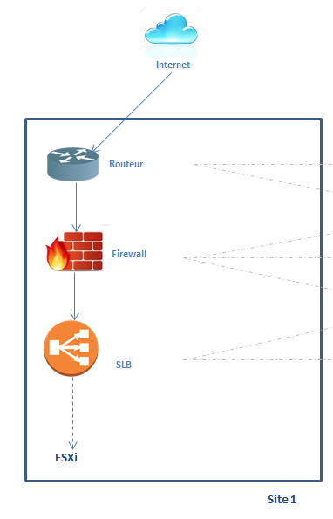
Architecture
Antivirus
Sauvegardes...
Firewall

Slide 7
Architecture
IDS/IPS
HIDS
NIDS
Anomalies
Signature
Remontée d'alertes
Mots de passe en clair
Injections
Conformité RFC...
SIEM : Corrélations

Slide 8
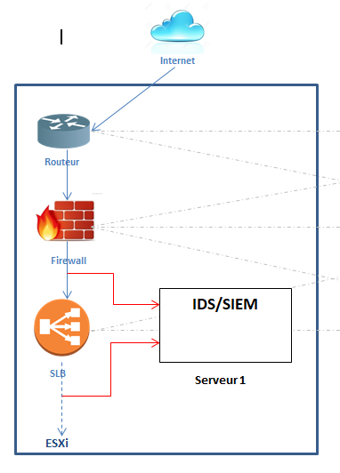
Architecture

Slide 9
Services
Solutions Open source
Suricata
Oinkmaster
Graylog

Slide 10
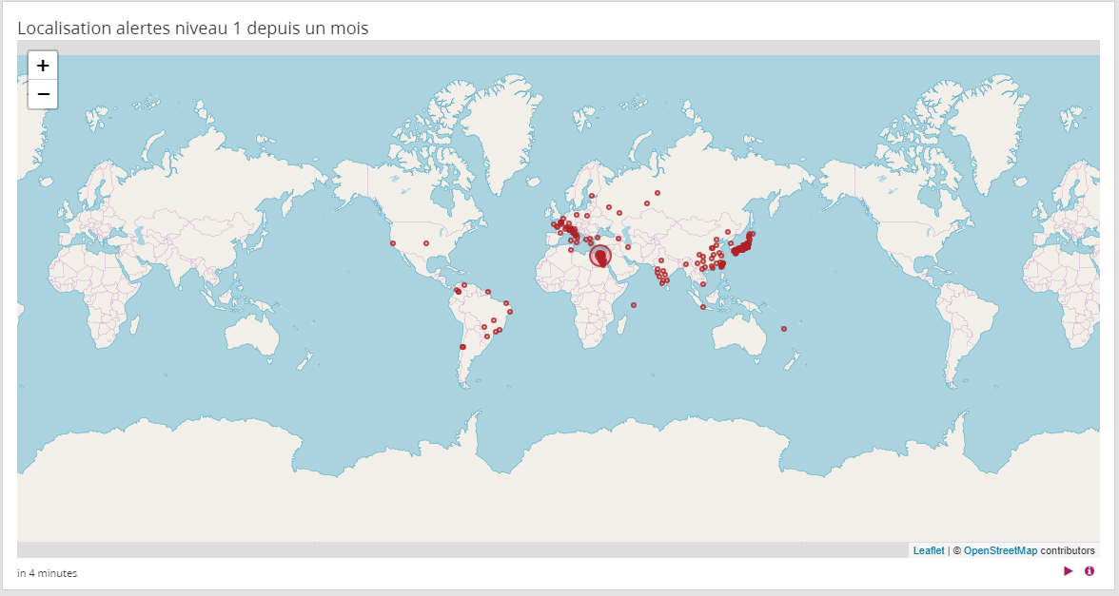
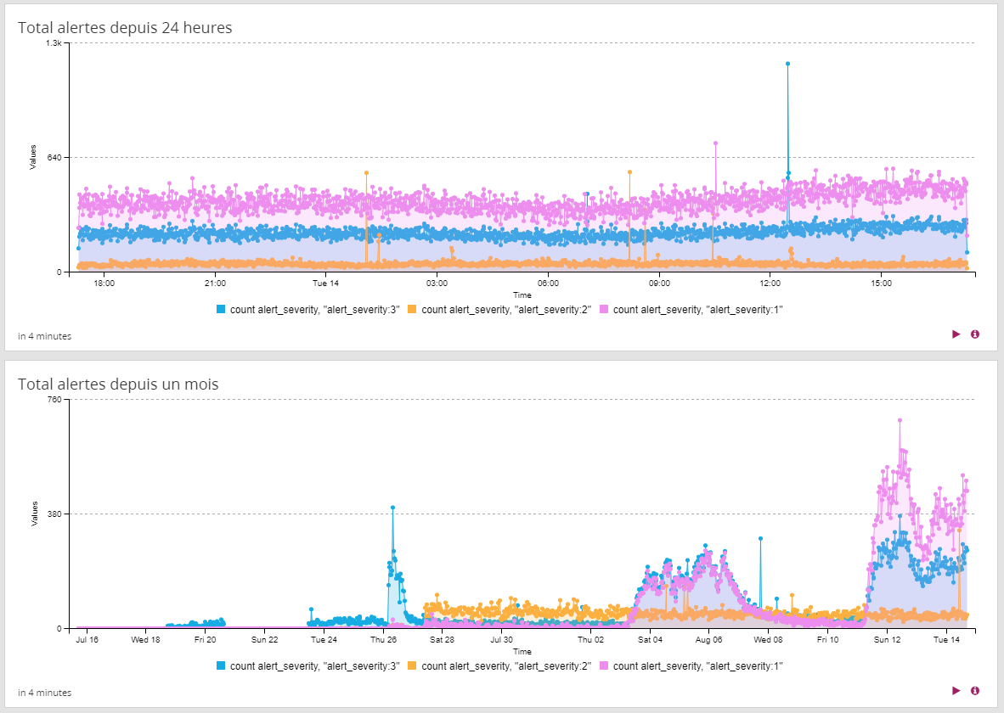
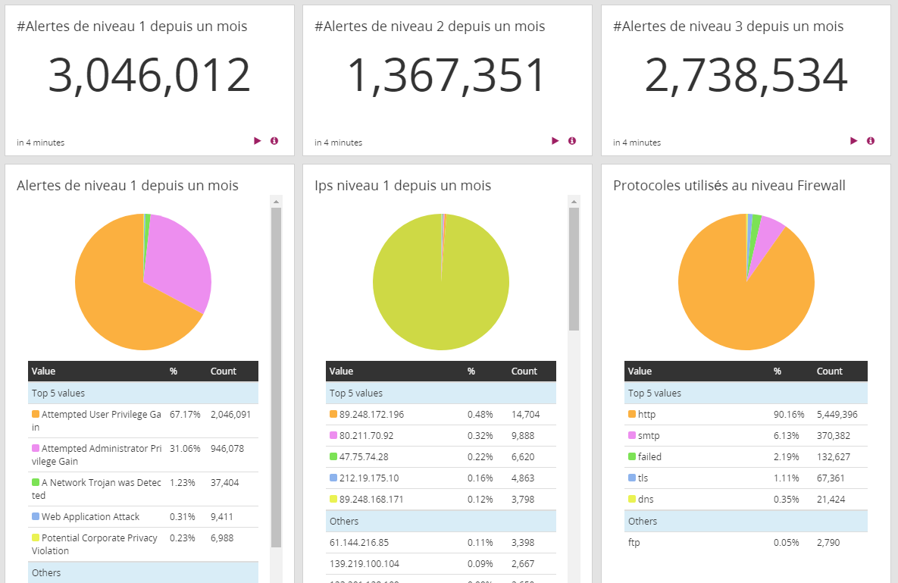
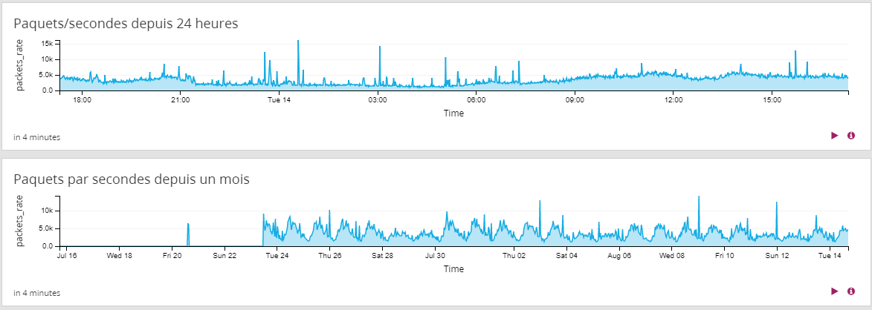

Slide 11
Services - fonctionnalités
Redondance
Alerting Centreon
Reporting
LDAP

Slide 12
Alertes remontées par Centreon
Surcharge réseau
Ports non courants
Connexion à un service de l’infrastructure après plusieurs essais infructueux.
Un service initie une connexion de lui-même
Une IP est souvent remontée par l’IDS.

Slide 13
https://wiki.netis.priv/doku.php/cloudsante/outils/ids
Questions?

